Slide 1
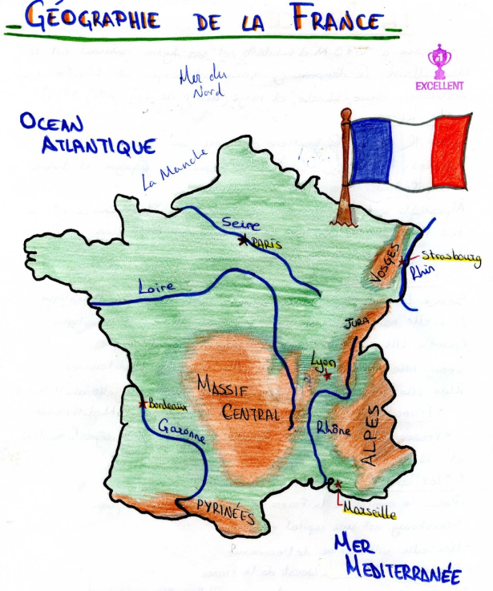

Slide 2
Où est…?
le nord
l’ouest
le
centre
l’est
le sud
Notes:
2

Slide 3
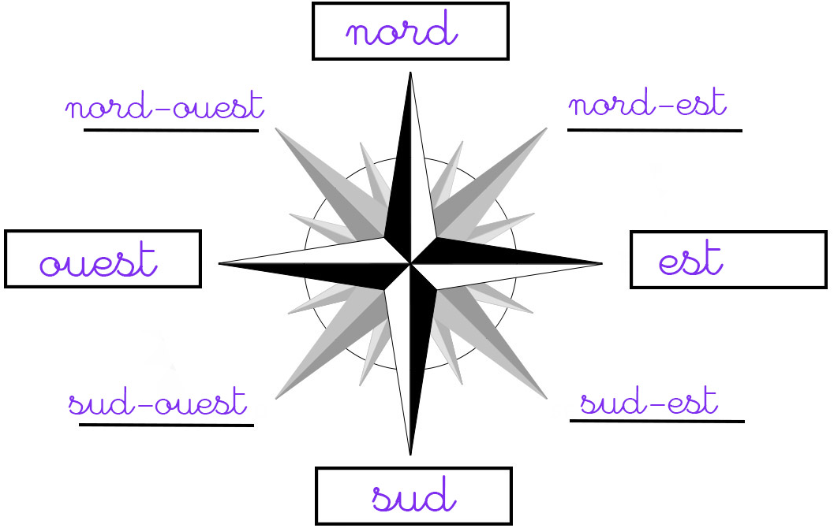

Slide 4

Où est…?
C’est dans le…
nord
nord-ouest
nord-est
ouest
centre
est
centre
sud-ouest
sud-est
sud
sur la côte
Paris est dans le nord de la France.

Slide 5
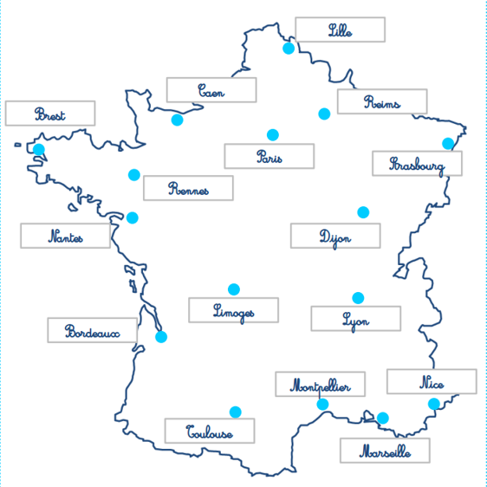
Où est...?
Notes:
Ask questions about where these cities are
Pupils pick 6 places and say where they are Brest est au nord-ouest de la France

Slide 6
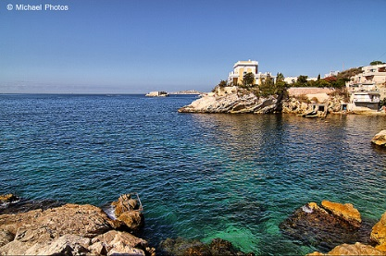
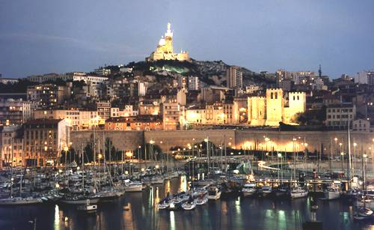
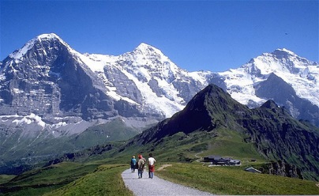
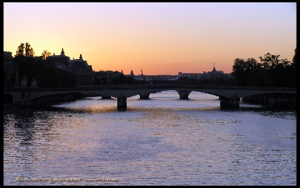
Relie les mots avec les images.
les Alpes
la Seine
Marseille
la Méditerranée
mer
ville
montagnes
rivière

Slide 7
La géographie de la France
VILLES: Paris, Lyon, Marseille, Lille, Bordeaux
RIVIÈRES: La Seine, Le Rhône, La Loire, La Garonne
MONTAGNES: Les Alpes, Les Pyrénées, Le Massif Central
MERS: Mer Méditerranée, Océan Atlantique, Mer Manche

Slide 8
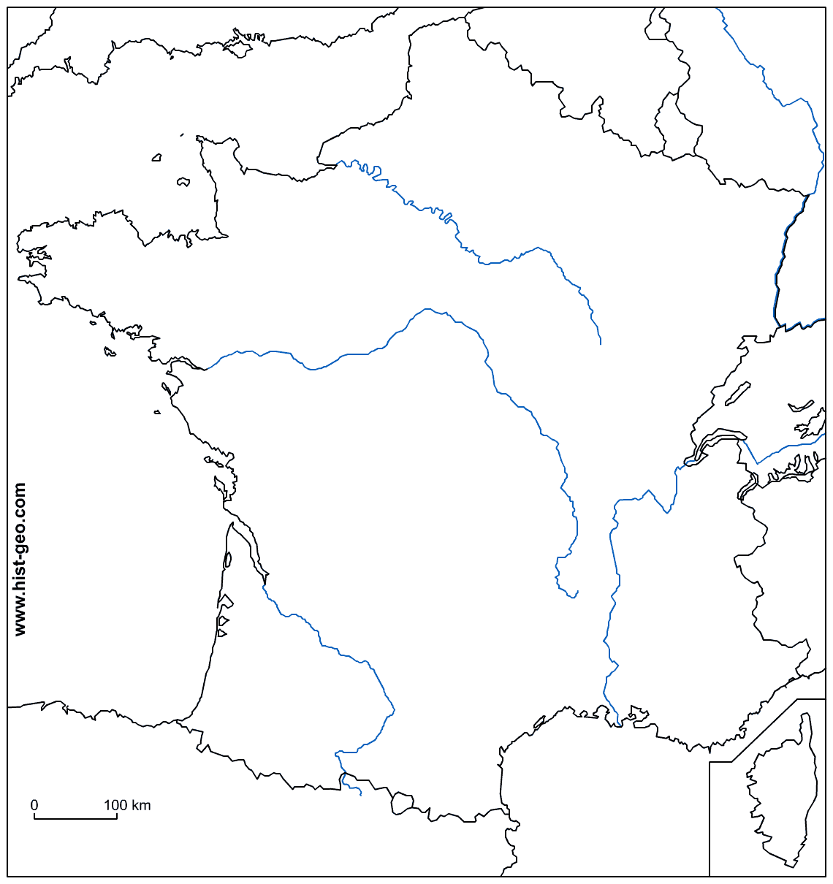
Cahier d’exercices p.19
Notes:
Pupils try to put in the cities, rivers, mountain ranges and seas in their booklets.

Slide 9
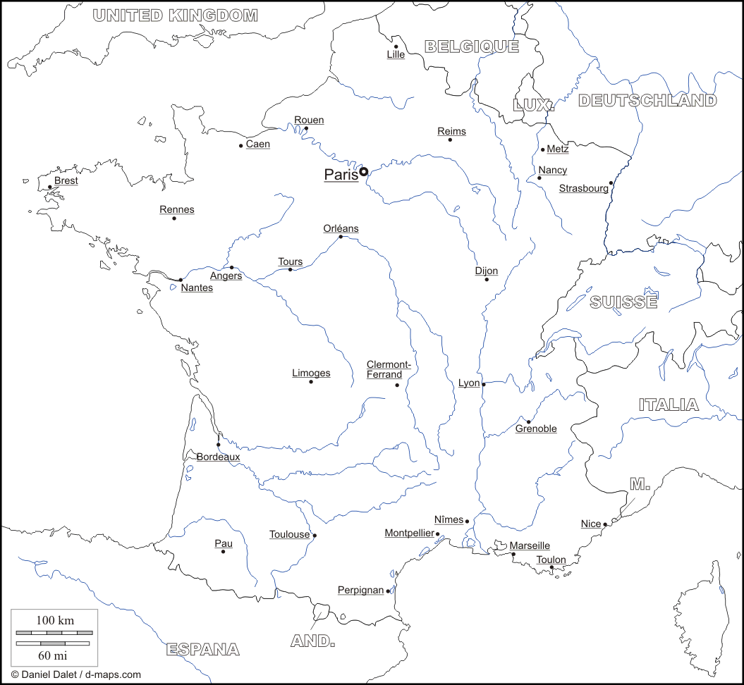
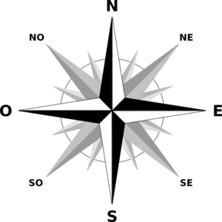
L..............
P..............
S..............
L..............
B..............
M..............
Notes:
Clues for the cities

Slide 10
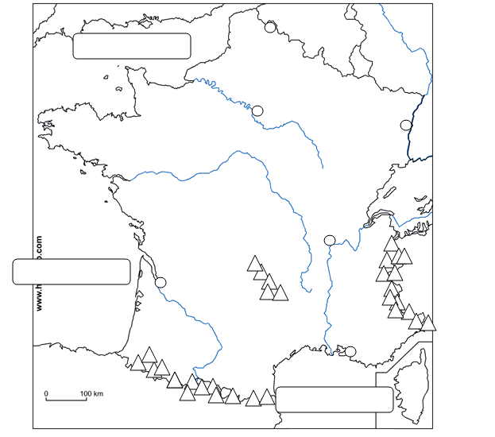

Slide 11
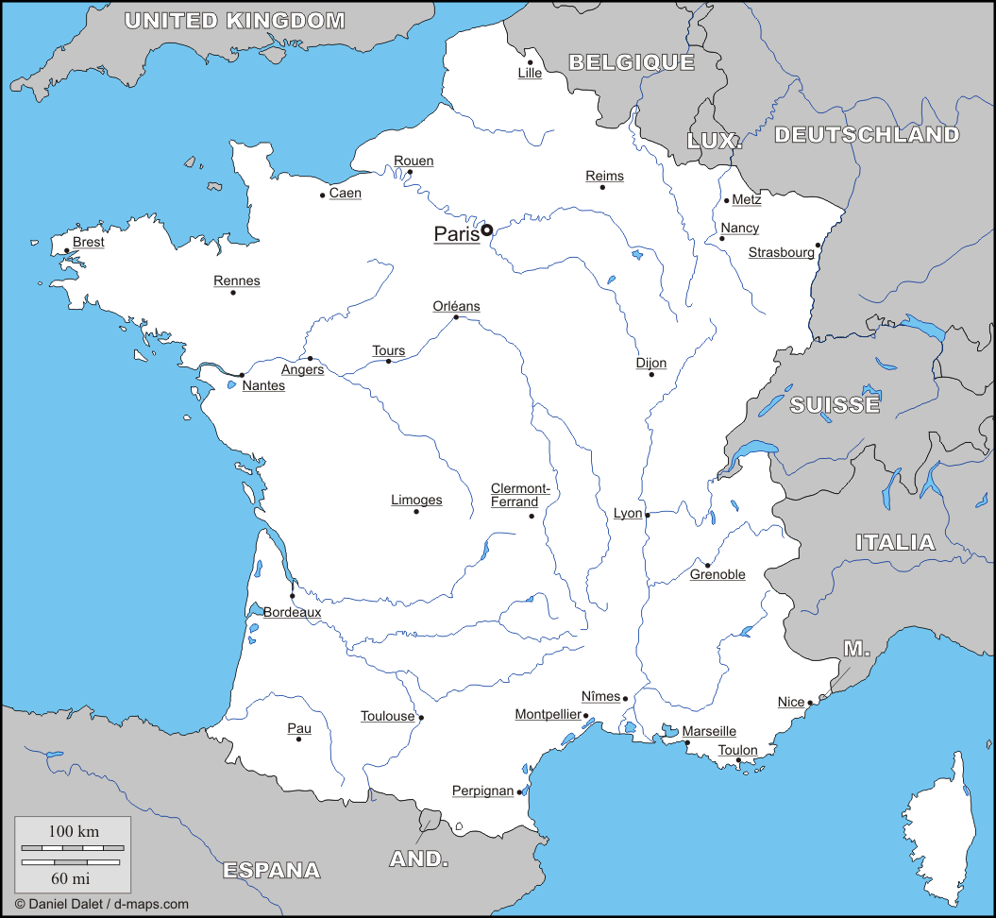
La Manche
La seine
Le Rhin
La Loire
Les vosges
Le Massif Central
le nord
Le jura
l’ouest
l’est
La Garonne
Les Alpes
L’Océan Atlantique
le Rhône
le sud
Les Pyrénées
La mer Méditerranée

